Slide 1
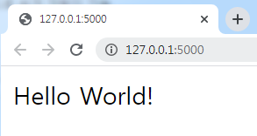
Flask 구조
Flask서버
index() 실행
http://127.0.0.1:5000/

Slide 2
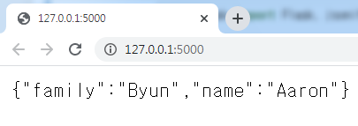
요청 시 딕셔너리 전송
Flask서버
index() 실행
http://127.0.0.1:5000/
jsonify()를 활용해
딕셔너리를 json문자열로
변환하여 전달

Slide 3
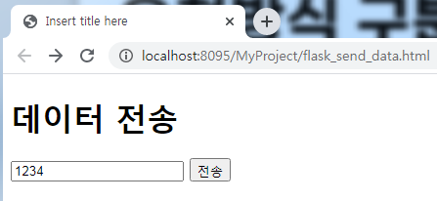
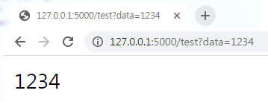
요청방식 구분 – GET방식
Flask서버
index() 실행
http://127.0.0.1:5000/test?data=1234
GET방식으로 데이터 전송
reqeust.method가 ‘GET’인 경우
request.args[‘name값’]으로
‘1234’ 데이터 접근

Slide 4
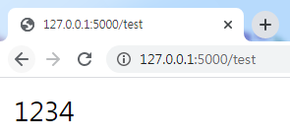
요청방식 구분 – POST방식
Flask서버
getData() 실행
http://127.0.0.1:5000/test
POST방식으로 데이터 전송
reqeust.method가 ‘POST’인 경우
request.form[‘name값’]으로
‘1234’ 데이터 접근

Slide 5
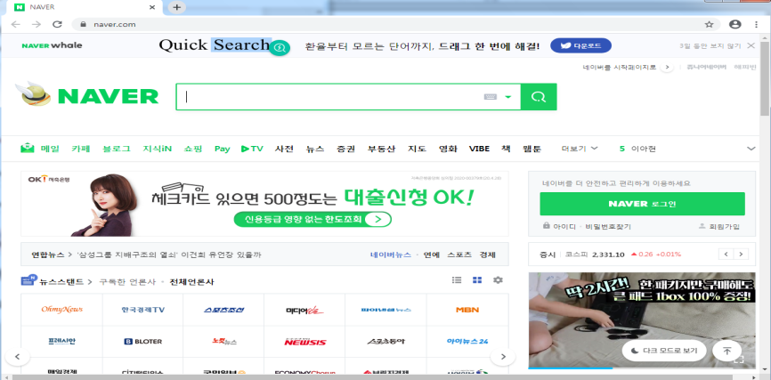
다른 페이지 이동
Flask서버
index() 실행
http://127.0.0.1:5000/
redirect()를 활용해
네이버 페이지 이동

Slide 6
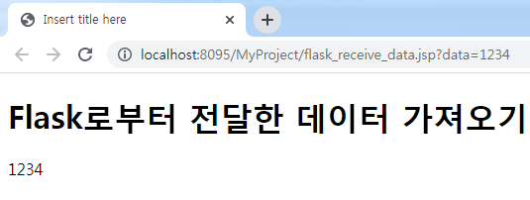
Tomcat서버로 데이터 전송
- JSP로 만들어진 웹 페이지로 전송
Flask서버
index() 실행
Tomcat
서버
http://127.0.0.1:5000/
http://localhost:8095
redirect()를 활용해
JSP로 이동하면서 데이터 전송
/MyProject/flask_receive_data.jsp?data=1234
JSP

Slide 7

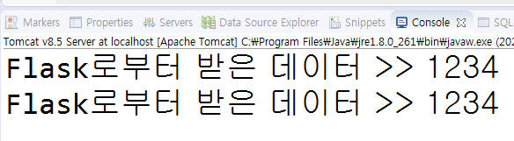
Tomcat서버로 데이터 전송
- Servlet으로 데이터 전송
Flask서버
index() 실행
Tomcat
서버
http://127.0.0.1:5000/
http://localhost:8095
redirect()를 활용해
JSP로 이동하면서 데이터 전송
/MyProject/FlaskReceiveController?data=1234
Servlet
Console창에 출력

Slide 8
WAS
Client
Servlet
Flask서버
index() 실행
/addNumber?num1=5&num2=25
/AddNumberResult?result=30
addNumber.html
AddNumberResult.java
out.print()
결과출력

Slide 9
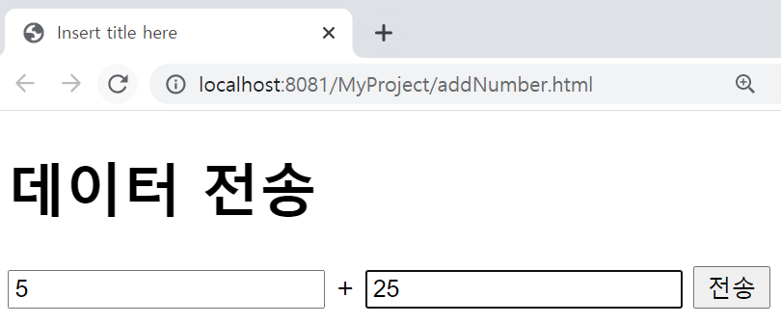
[Flask-JSP&Servlet 연동1]
Flask서버
index() 실행
http://127.0.0.1:5000/addNumber?num1=5&num2=5
addNumber.html
num1과 num2의 연산결과를
Tomcat서버내 AddNumberResult
파일로 전송

Slide 10
[Flask-JSP&Servlet 연동2]
Flask서버
index() 실행
Servlet
http://localhost:8081/MyProject/AddNumberResult?result=10
AddNumberResult.java

Slide 11
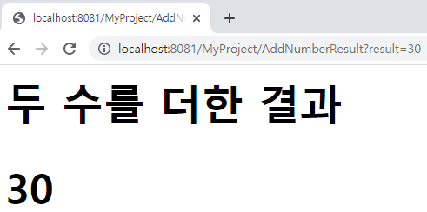
[Flask-JSP&Servlet 연동3]
Servlet
out.print(“<html><body>….”);
AddNumberResult.java

